Slide 1
无线网络喷淋控制系统
工欲善其事，必先利其器。

Slide 2
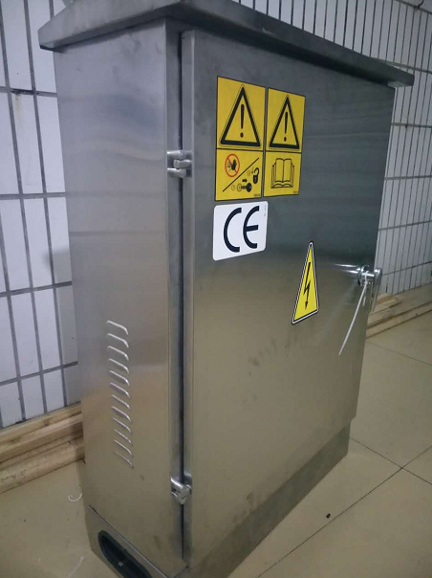
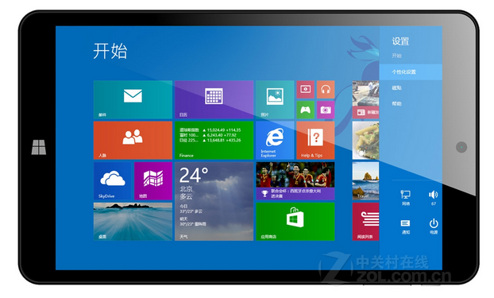
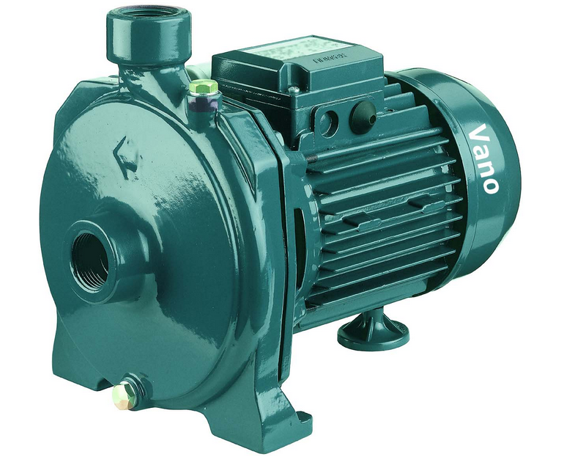
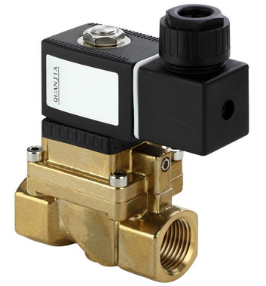
&控制方法
该控制柜不需要网络，采用目前最先进的GPS通讯手段
通过平板电脑或者手机，对水泵及电磁阀进行异地控制，不限制距离，只要求手机或平板电缆有网络即可。
01

Slide 3
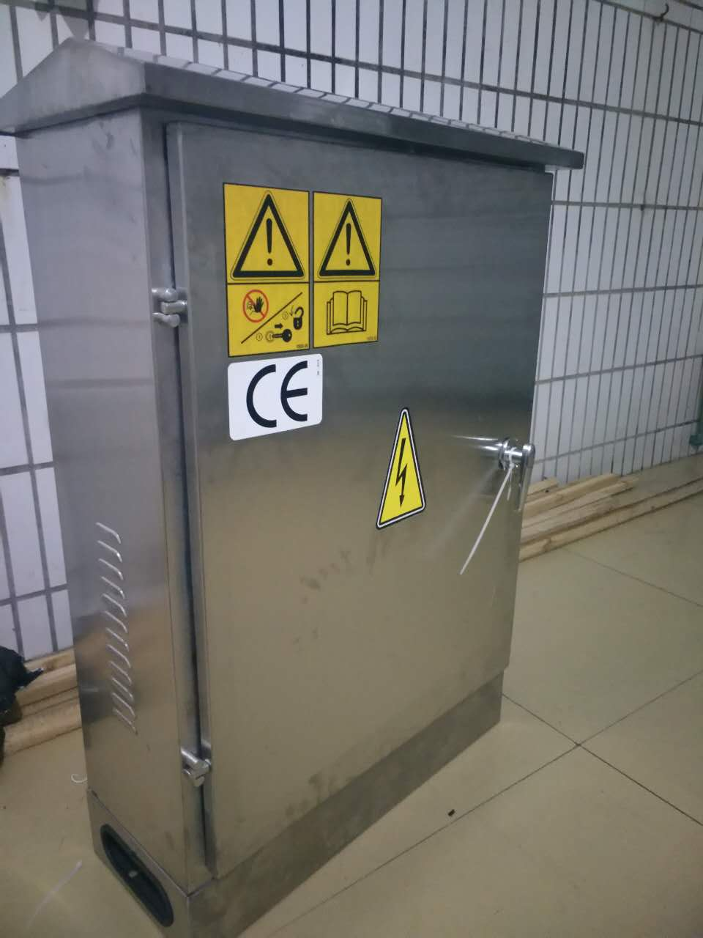
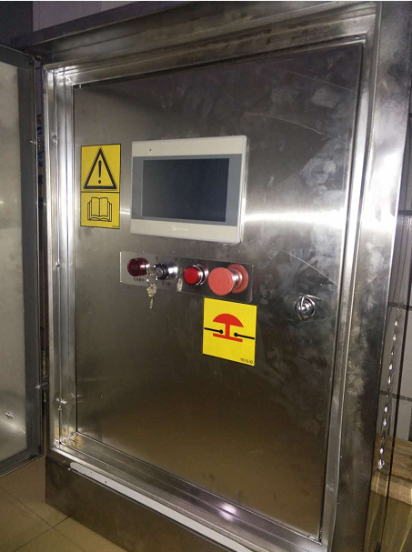
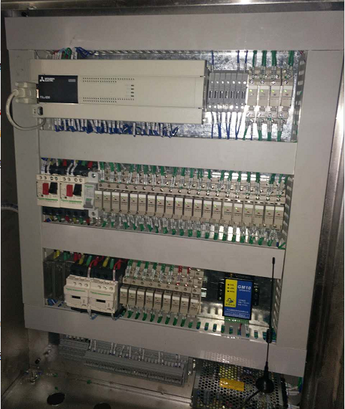
&配电柜简介
1，不锈钢户外柜 IP65的防护等级
2，本地控制采用10寸触摸屏
3，日本三凌PLC
斯耐德空开接触器
魏德米勒继电器
以上器件皆采用国际顶尖品牌，稳定可靠。
02

Slide 4
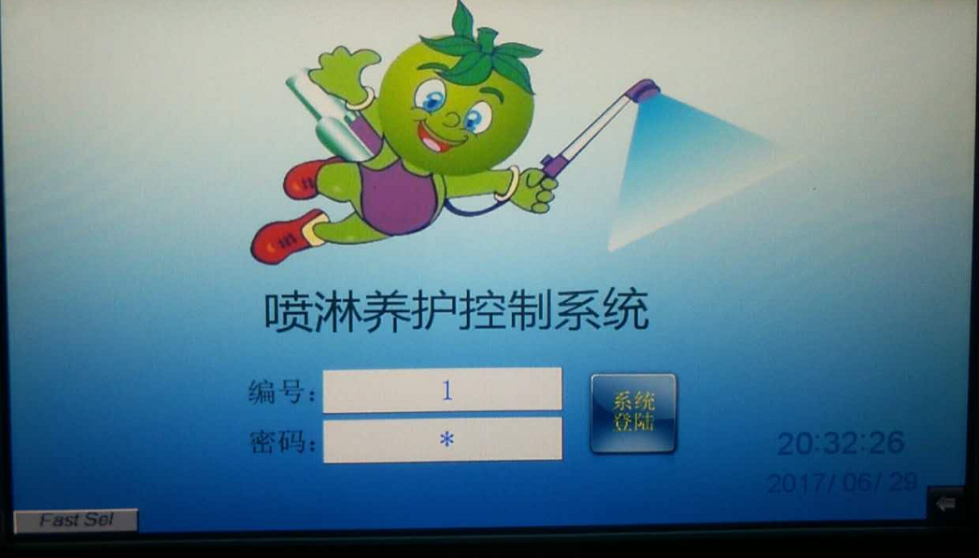
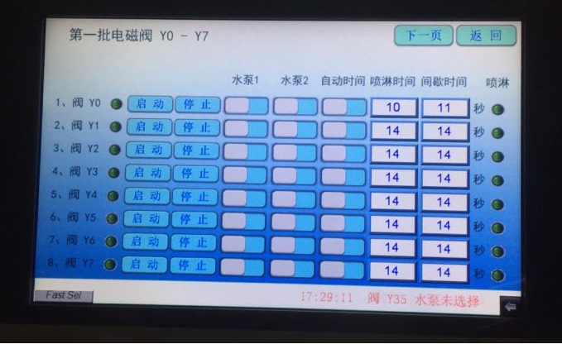
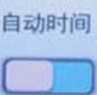
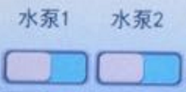
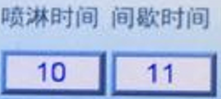
&本地触摸屏控制功能简介
登陆界面 密码12345
4，自动时间为根据时间每日时间段进行间歇工作
1，电磁阀独立启停
2，电磁阀对应水泵选择
3，喷淋时间设置
03

Slide 5
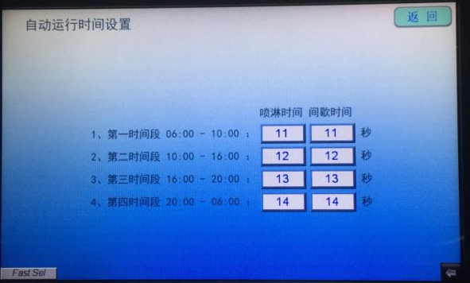
&本地触摸屏控制功能简介
4，自动时间 为根据每天的时间段进行间歇工作
把一天分为4个时间段，不同的气温分别控制喷淋的间歇时间
04

Slide 6
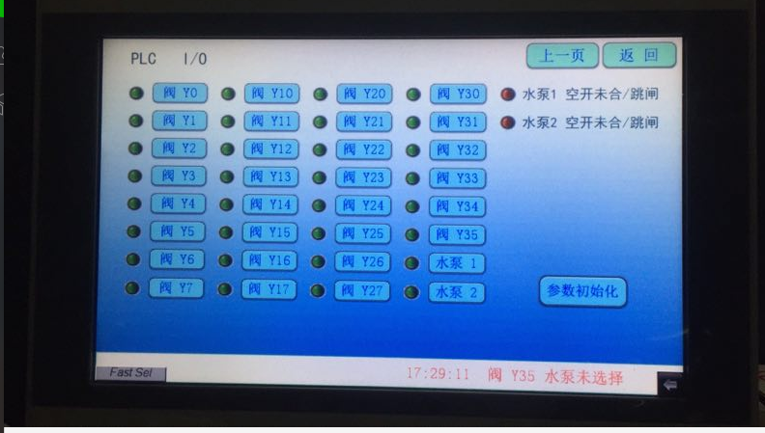
&本地触摸屏控制功能简介
工况界面：实时显示喷淋设备运行状态。
05

Slide 7
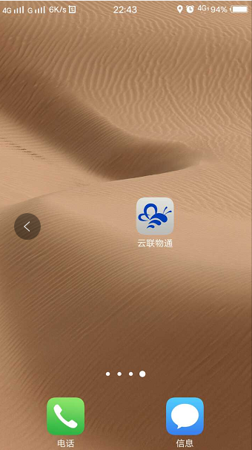
&远程手机控制功能简介
一，带网络的智能手机或平板电脑，安装远程软件。
06

Slide 8
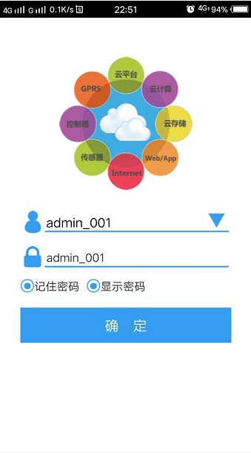
&远程手机控制功能简介
二，输入账号密码点 确定 进入系统
帐号admin_001
密码admin_001
07

Slide 9
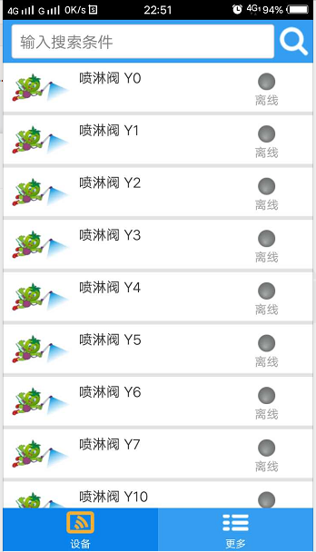
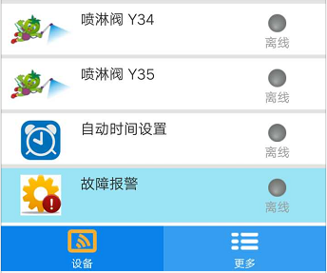
&远程手机控制功能简介
三，主界面
Y0-Y35共30个电磁阀分别控制30个桥板台座
自动时间设置（下文详细介绍）
故障报警（下文详细介绍）
08

Slide 10
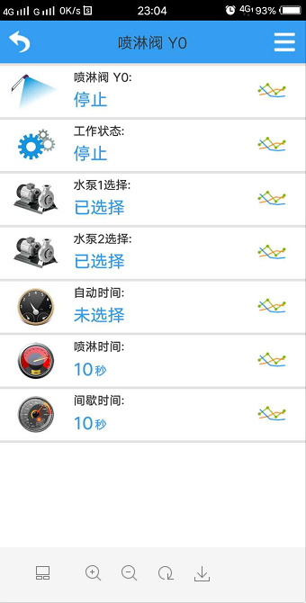
&远程手机控制功能简介
点击
点击各喷淋Y0-Y35电磁阀会进人到该状态界面 显示当前喷淋电磁阀对应状态
09

Slide 11
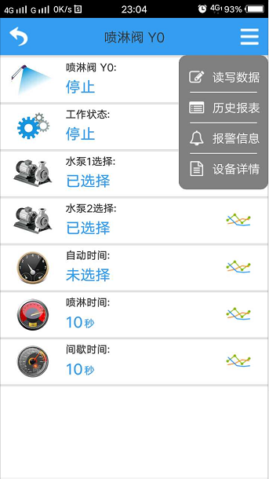
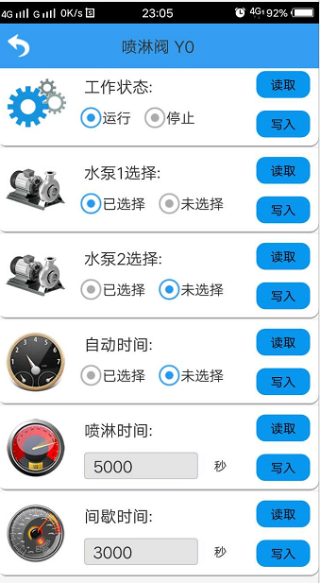
&远程手机控制功能简介
点击红圈处会出现
点击 读写数据
会进入到右图
设置界面
1，工作状态
选择·运行 写入Y0台座电磁阀便启动、
2，选择对应水泵1或2点写入水泵便启动
3，喷淋时间 指需要喷水的时间无限循环
4，间歇时间 指停止喷水时间无限循环
设置完成点写入设置便成功
10

Slide 12
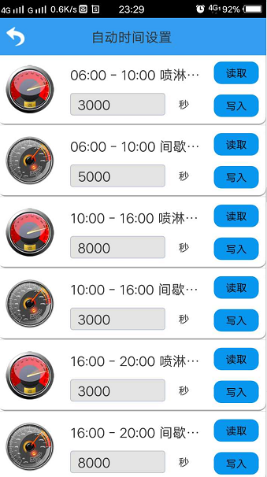
&远程手机控制功能简介
当选择自动时间
该喷头会根据自动时间进行 单日时间段 进行 间歇喷淋
把一天分为4个时间段，不同的气温分别控制喷淋的间歇时间
各时间段的喷淋间歇时间，可跟据当天的天气进行合理设置。
11

Slide 13
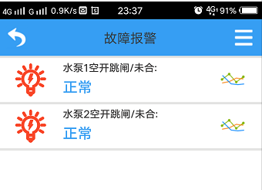
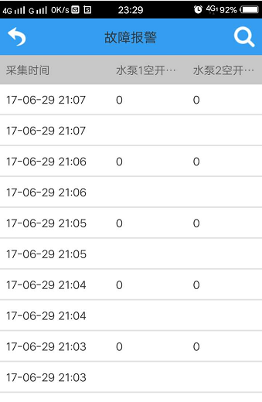
&远程手机控制功能简介
点击 故障报警
会提醒各报警状态
点击红圈进入会有详细的报警时间记录
12

Slide 14
Thank you

